Slide 2
Conectado a la Vid
01

Slide 3
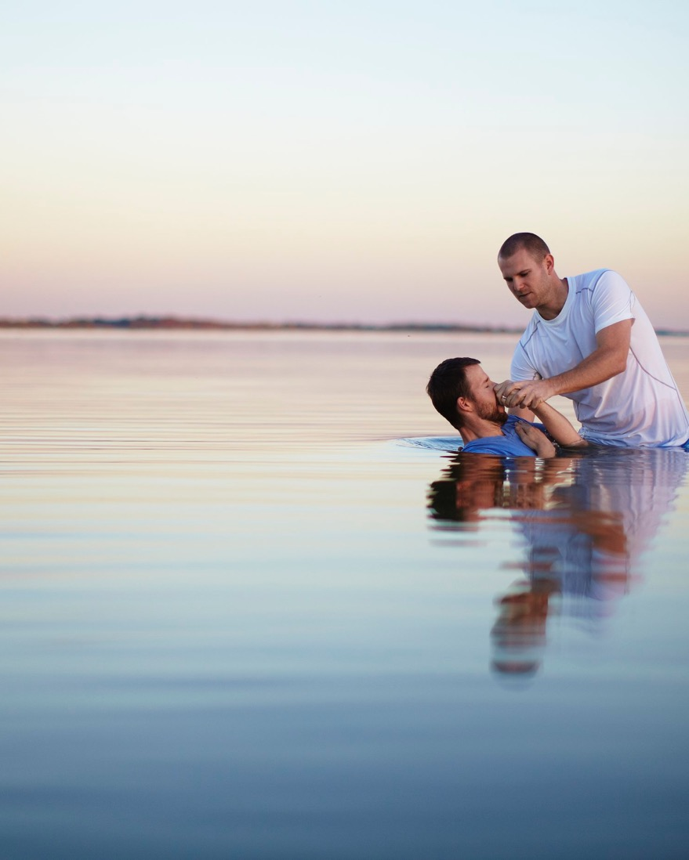
CÓMO PERMANECER EN CRISTO
SÁBADO
El bautismo es la línea de partida y no la línea de llegada.
¿Cómo puedo permanecer firmeen esta caminata?
la vida cristiana no está basada en lo que hago o dejo de hacer, sino en a quién conozco.

Slide 4
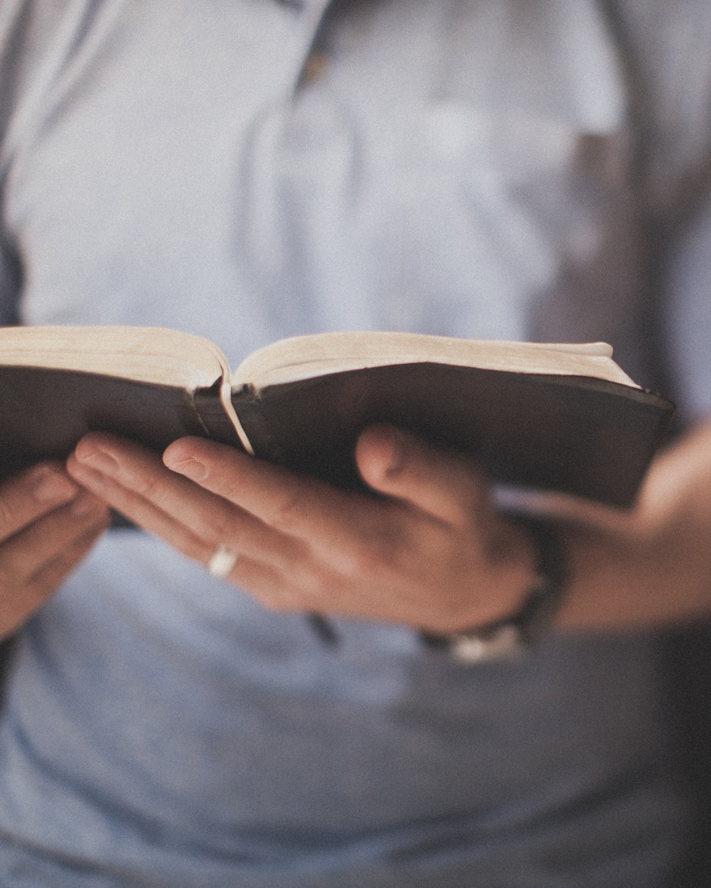
SÁBADO
Dios estableció una
revelación especial: la Sagrada Biblia. Dios además se reveló personalmente
en su hijo Cristo Jesús, Por medio de esas revelaciones, así llegamos a ser genuinamente cristianos.

Slide 5
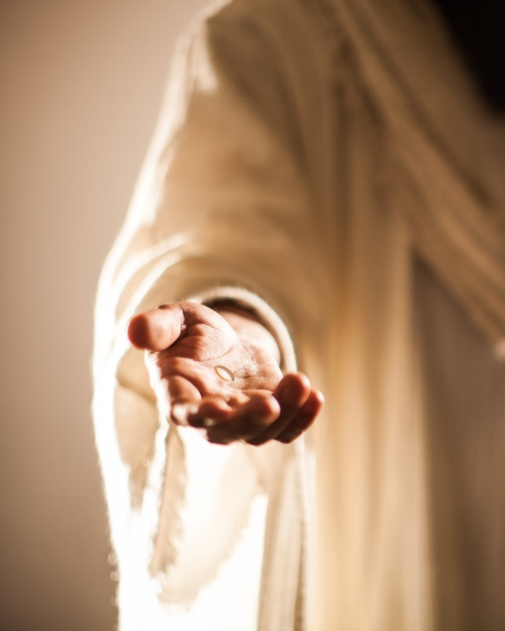
JUSTIFICADOS POR DIOS
DOMINGO
Por medio de la fe en el sacrificio de Cristo, el hombre pecador es justificado por Dios. Somos justificados y perdonados solamente cuando confiamos en Cristo como nuestro Señor y Salvador y, en arrepentimiento, confesamos nuestros pecados suplicando su perdón (1 Juan 1:9).

Slide 6
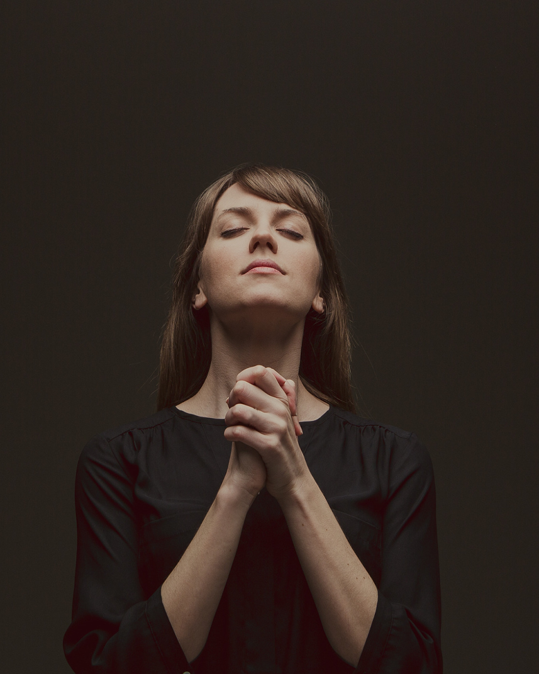
DOMINGO
La obediencia a la ley es el fruto, la evidencia de la justificación,
la prueba de que nuestra fe en Cristo es verdadera (Apoc. 14:12), pues la “La
fe verdadera [...] se manifestará mediante la obediencia” (Patriarcas y profetas, p. 61).

Slide 7
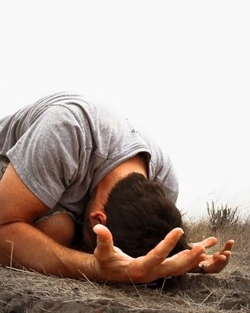
VENCIENDO EL YO
LUNES
A menudo tendremos que postrarnos y llorar a los pies de Jesús por causa de nuestros defectos y errores, pero no debemos desanimarnos. Incluso si somos vencidos por el enemigo, no somos desechados, ni abandonados, ni rechazados por Dios” (El camino a Cristo, p. 55).
Este proceso de transformación es llamado santificación por la fe,

Slide 8
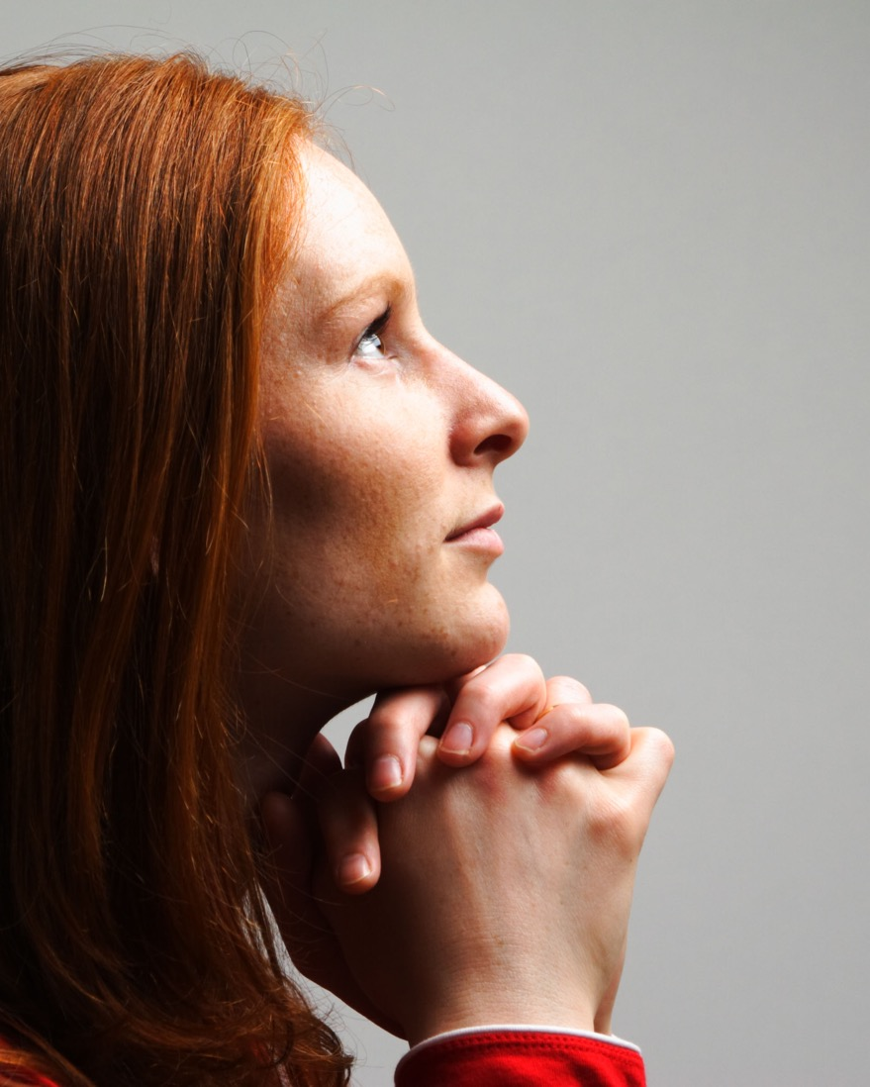
Necesitamos entender tres cosas:
LUNES
La transformación nos hará semejantes a Cristo, él es el modelo e ideal (Fil. 3:13, 14);
La transformación es un pro ceso que dura toda la vida (1 Tes. 4:1); y
La transformación no es fruto de mis esfuerzos, sino del actuar de Dios en mí (Rom. 5:19).

Slide 9
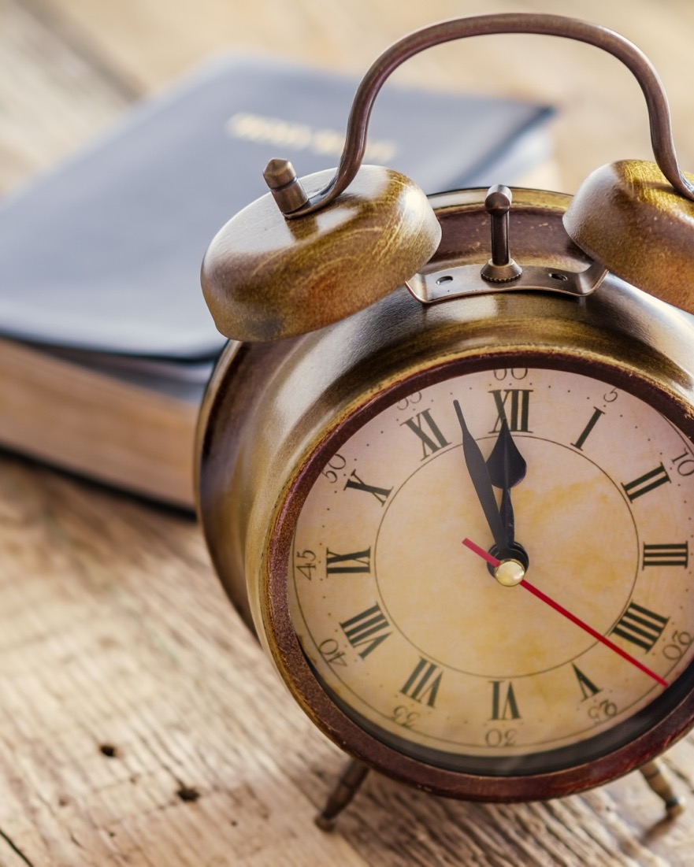
LUNES
La santidad es un proceso en el que el cristiano debe ser paciente y persistente
al mismo tiempo. Por eso, ¡continúa!

Slide 10
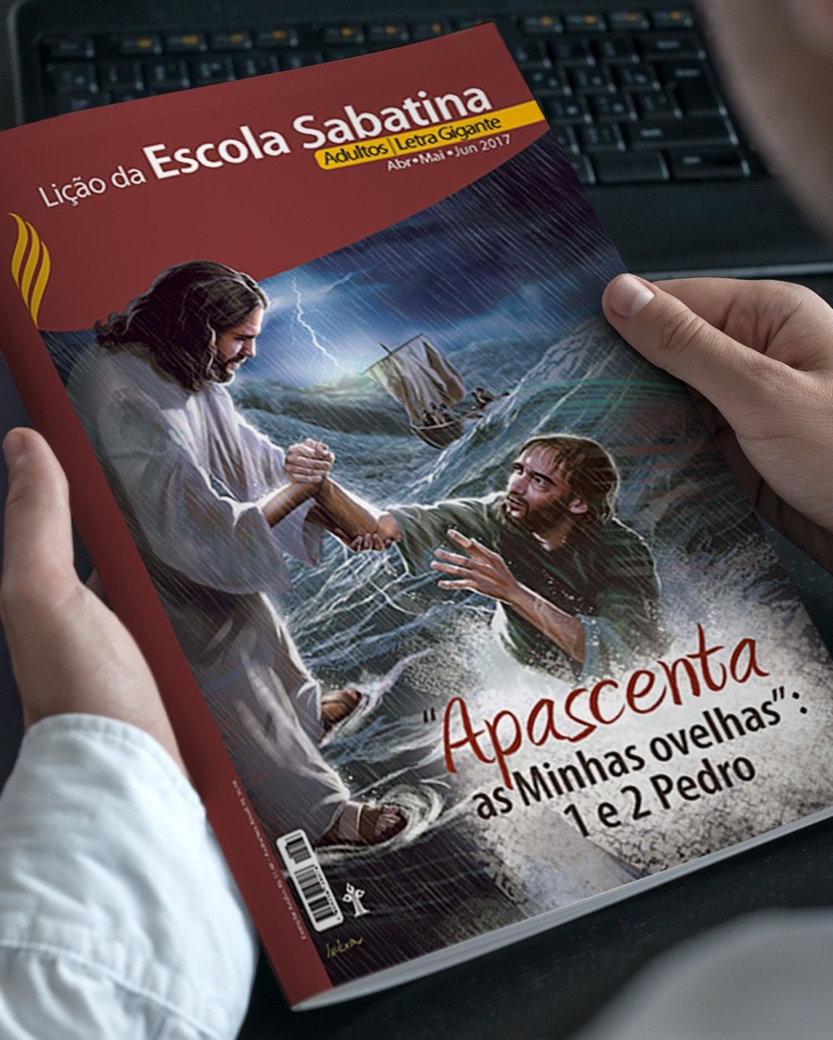
CÓMO PERMANECER EN CRISTO
M A R T E S
El estudio de la Lección de la Escuela Sabática nos une a los adventistas alrededor del mundo en el estudio de preciosos temas bíblicos. Cada trimestre se estudia un nuevo tema. El estudio debe ser diario y el sábado revisado en la Unidad de acción de la iglesia.

Slide 11
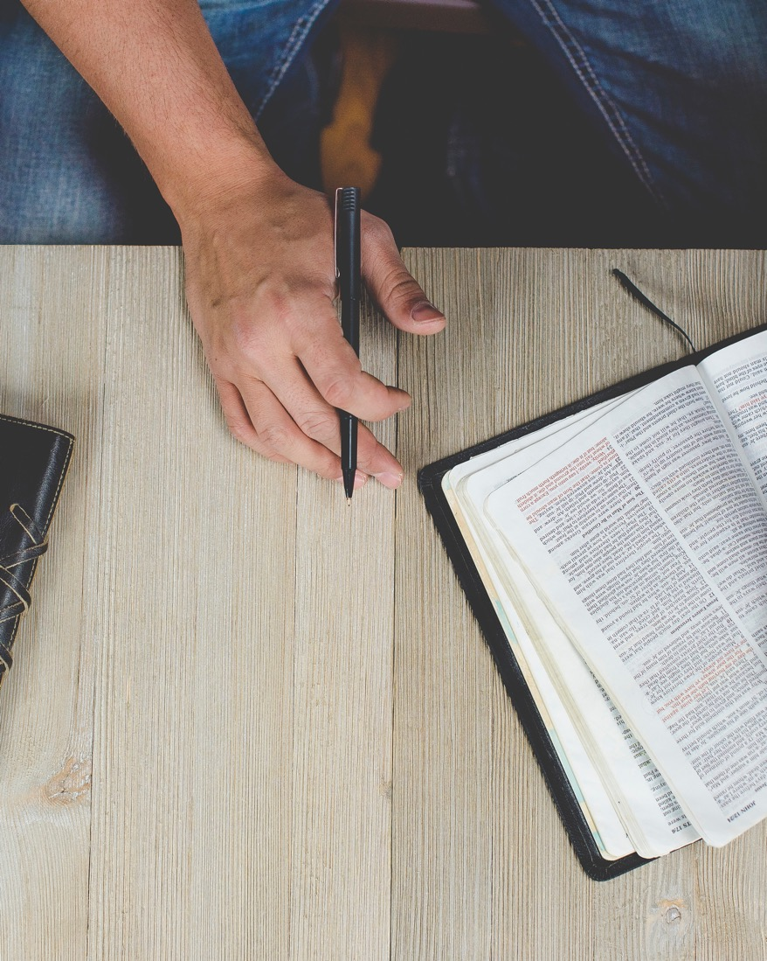
Consejos para tu momento de estudio de la Palabra:
M A R T E S
Ten regularidad (Hech. 17:11).
Haz de tu momento de comunión un período de calma (Sal. 46:10).
Ora antes pidiendo la sabiduría del Cielo para comprender la palabra (Sant. 1:5).

Slide 12
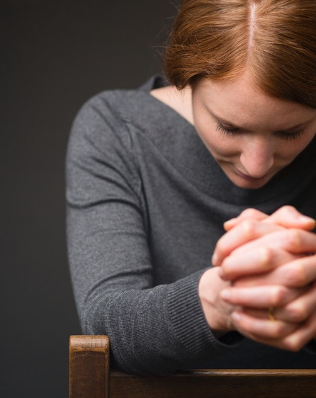
ORAR Y AYUNAR pasos importantes en la oración
M I É R C O L E S
Adora a Dios: usa palabras de alabanza por la grandeza de su poder y de su misericordia (Sal. 105:3).
Confiesa tus pecados (Sal. 51:1-7).
Intercede: presenta ante Dios nombres de personas que tienen necessidades físicas y espirituales (Rom. 1:8-10).
Agradece: en la adoración, alabas a Dios por el que él es, y también debes alabarlo por lo que él hace en tu vida (Sal. 103:2).
Pide: ve a la presencia de Dios y presenta con confianza tus necesidades (Fil. 4:6).

Slide 13
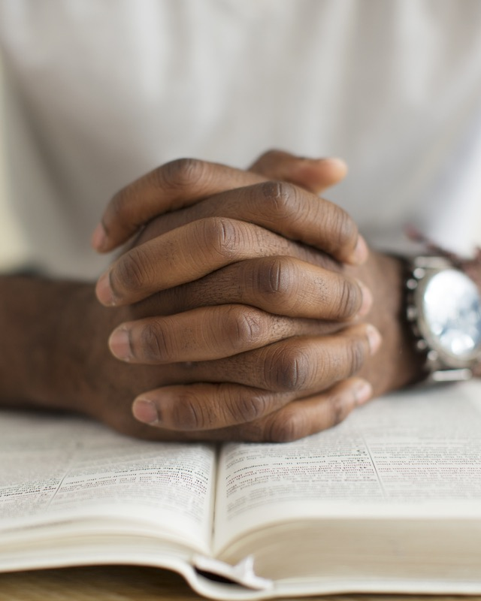
M I É R C O L E S
La Biblia recomienda el ayuno. Siervos de Dios oraron y ayunaron frente a peligros (Est. 4:16; 2 Crón. 20:3, 4), por renovación espiritual (Neh. 1:4; Dan. 9:3 y a fin de consagrarse para la misión (Hech. 13:3; 14:23).
Eso significa que el ayuno no necesariamente es completa abstinencia de alimento o debe durar obligadamente un tiempo prolongado. No es una penitencia sino un momento para estar enteramente dedicado al estudio de la Biblia y a la oración con más intensidad.

Slide 14
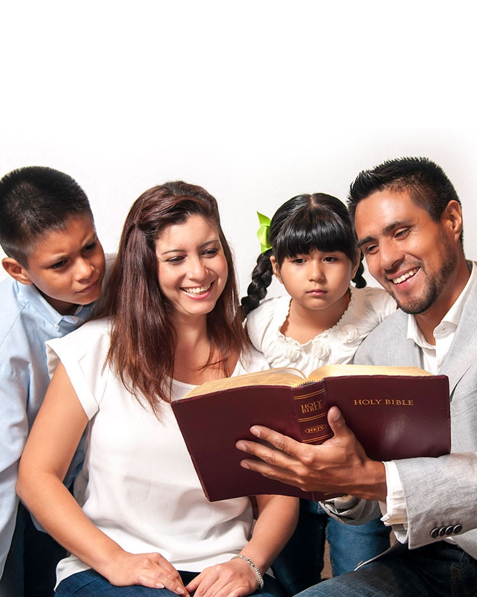
DEVOCIÓN FAMILIAR Y COMUNITARIA
J U E V E S
Culto del inicio del día. Es el altar de entrega y Culto del final del día. Es el altar de gratitud.
Otro momento muy especial para la familia debe ser la recepción y la despedida del sábado. Ese momento es un marco importante en el vínculo familiar.

Slide 15
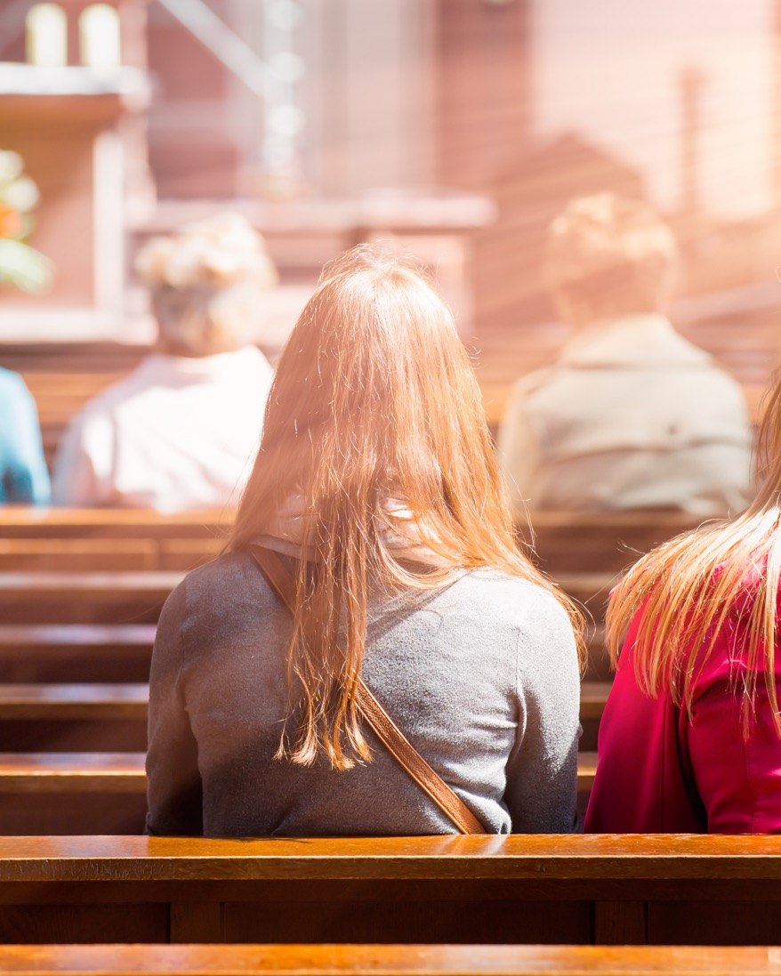
J U E V E S
Tu asistencia asidua a la iglesia estimulará el crecimiento espiritual. Mantén los ojos fijos en Cristo. Los mejores hombres y mujeres podrán decepcionarte en la iglesia; pero nunca olvides que ¡Jesús jamás falla! La iglesia es como un hospital en el que el único médico es Cristo. Al igual que tú, los demás están en búsqueda de la cura.

Slide 16
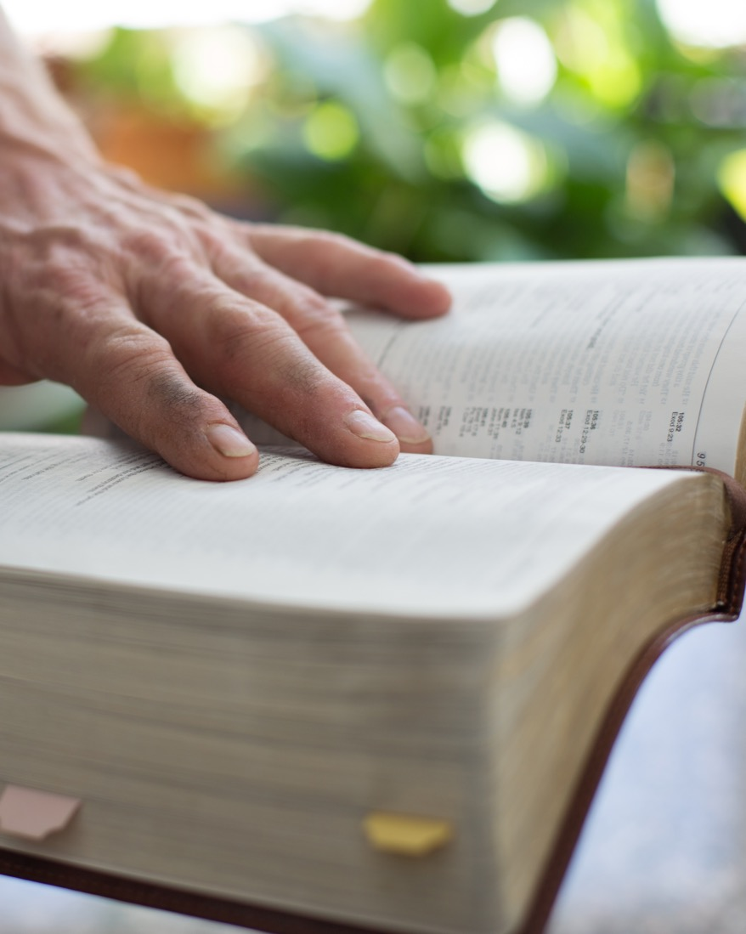
¡FIRMES HASTA EL FIN! tenía tres reglas en la vida:
V I E R N E S
Hablar con nadie sin antes haber hablado con Jesús;
No hacer nada sin antes haberse arrodillado a orar; y
No leer nada sin antes haber leído la Biblia.

Slide 17
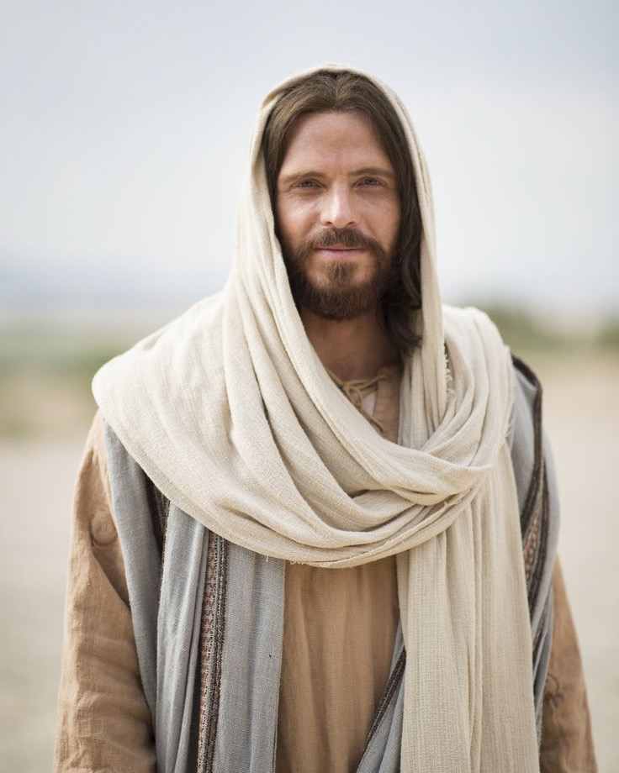
V I E R N E S
no debes temer no lograr permanecer en la iglesia por medio del cumplimiento de reglas y normas. Tu único temor debe ser apartarte de la fuente de vida: Cristo Jesús. Y las otras cosas serán agregadas.

